Slide 1


BÀI GIẢNG SOẠN THẢO THEO BỘ SÁCH: CÁNH DIỀU
TOÁN 1
(Tập 1)

Slide 2

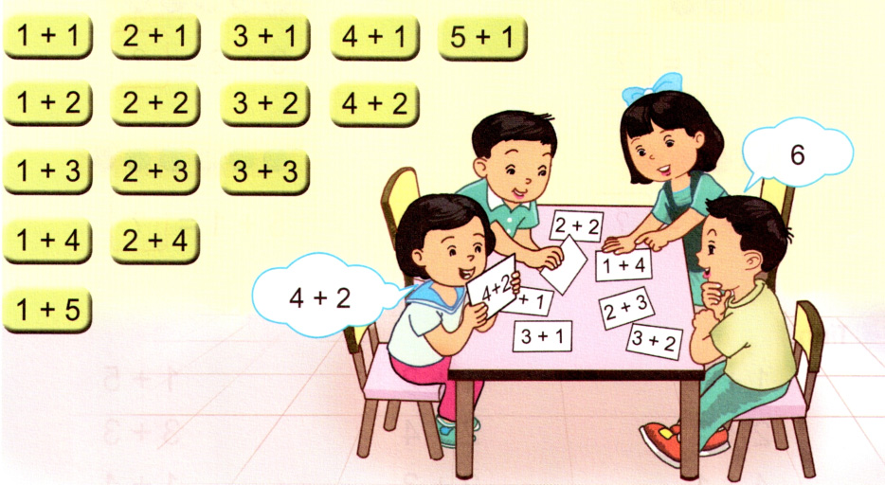
Bµi 17
PhÐp céng trong ph¹m vi 6 (TiÕp theo)

Slide 3
Trò chơi: Ai nhanh hơn
Giáo viên chia lớp thành 3 nhóm và phát cho mỗi nhóm các tấm thẻ có chứa phép cộng trong phạm vi 6. Các nhóm ghi kết quả phép tính vào thẻ và nhanh chóng lên bảng, sắp xếp các thẻ đó theo quy tắc nhất định. Nhóm nào làm đúng và nhanh nhất là nhóm chiến thắng.

Slide 4
Em có nhận xét gì về đặc điểm của các phép cộng trong từng dòng?

Slide 5
1 + 1 = 2
2 + 1 = 3
3 + 1 = 4
4 + 1 = 5
5 + 1 = 6
1 + 2 = 3
2 + 2 = 4
3 + 2 = 5
4 + 2 = 6
1 + 3 = 4
2 + 3 = 5
3 + 3 = 6
1 + 4 = 5
2 + 4 = 6
1 + 5 = 6

Slide 6

Nghỉ giải lao

Slide 7
1. TÝnh nhÈm:
a)
4 + 1
5 + 1
3 + 2
2 + 2
2 + 2
3 + 3
b)
2 + 1
1 + 2
3 + 1
1 + 3
4 + 2
2 + 4

Slide 8
1. TÝnh nhÈm:
a)
4 + 1
5 + 1
3 + 2
2 + 2
2 + 2
3 + 3
= 5
= 5
= 4
= 6
= 4
= 6
b)
2 + 1
1 + 2
3 + 1
1 + 3
4 + 2
2 + 4
= 3
= 4
= 6
= 3
= 4
= 6

Slide 9
Em h·y so s¸nh kÕt qu¶ c¸c phÐp tÝnh
3 + 1 = 4
1 + 3 = 4
4 + 2 = 6
2 + 4 =6
2 + 1 = 3
1 + 2 = 3
Khi đổi chỗ hai số trong phép cộng thì kết quả phép cộng không thay đổi.

Slide 10

TRÂN TRỌNG CẢM ƠN!

